Slide 1

Calculos de tiempo y otras cosas… con DAX
Miguel Egea Gómez
11 de Junio de 2021

Slide 2
Agenda
Presentación
¿Que Podemos hacer con DAX?
¿Que son los contextos en DAX?
Calculos de tiempo
Transiciones de context que pueden hacerte estallar la cabeza
Vosotros proponéis ☺

Slide 3













Miguel Egea
megea@vernegroup.com
Ingeniero técnico por la Universidad de Albacete
Master en Big Data y Analytics por las universidades de Santiago de Compostela y Murcia
Ex-Microsoft MVP
Co-administrador del powerbiespanol telegram user group
https://www.linkedin.com/in/megea/
@miguelegea
www.portalsql.es
HTTPS://www.youtube.com/c/MiguelEgea

Slide 4

¿Que Podemos hacer con DAX?
Campos calculados y tablas calculadas
Medidas Calculadas
Roles y seguridad

Slide 5

¿Que son los contextos en DAX? Los contextos son la raiz de todo el mal de DAX…. Y toda su potencia ☺

Slide 6
Tenemos dos tipos de contextos
Contexto de fila: Generado por iteradores o columnas calculadas
Contexto de filtro, generado por segmentadores, tablas o visuales
Podeis oir hablar de otro,
El shadow context… pero eso otro dia

Slide 7
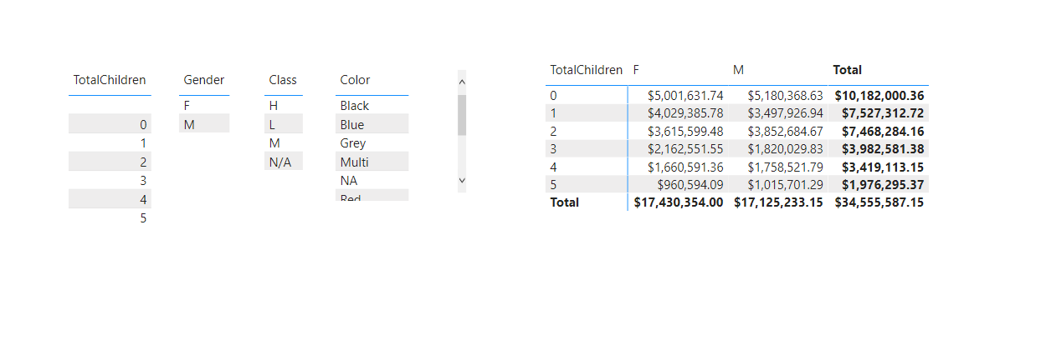
Que es el contexto de filtro

Slide 8
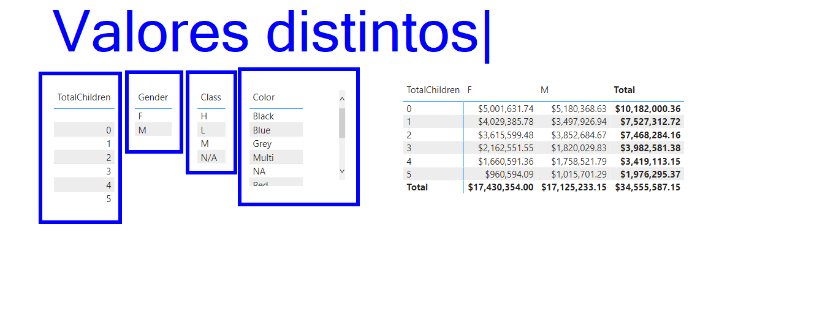
Que es el contexto de filtro

Slide 9
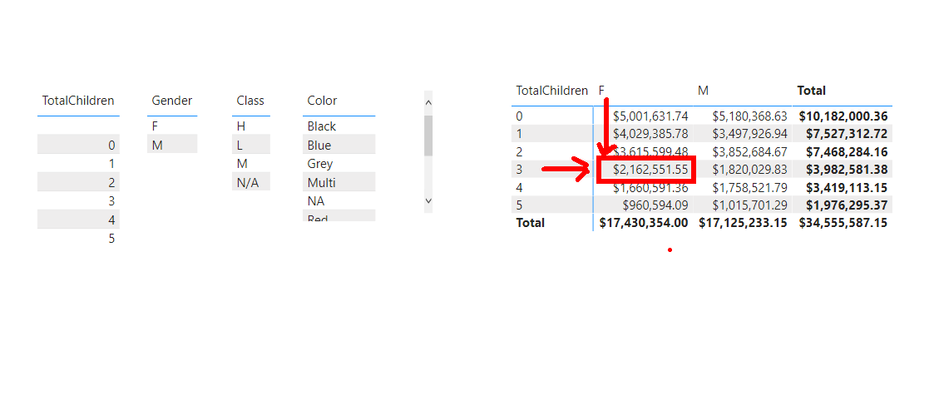
Que es el contexto de filtro
Gen= F
Totalchildren=3

Slide 10
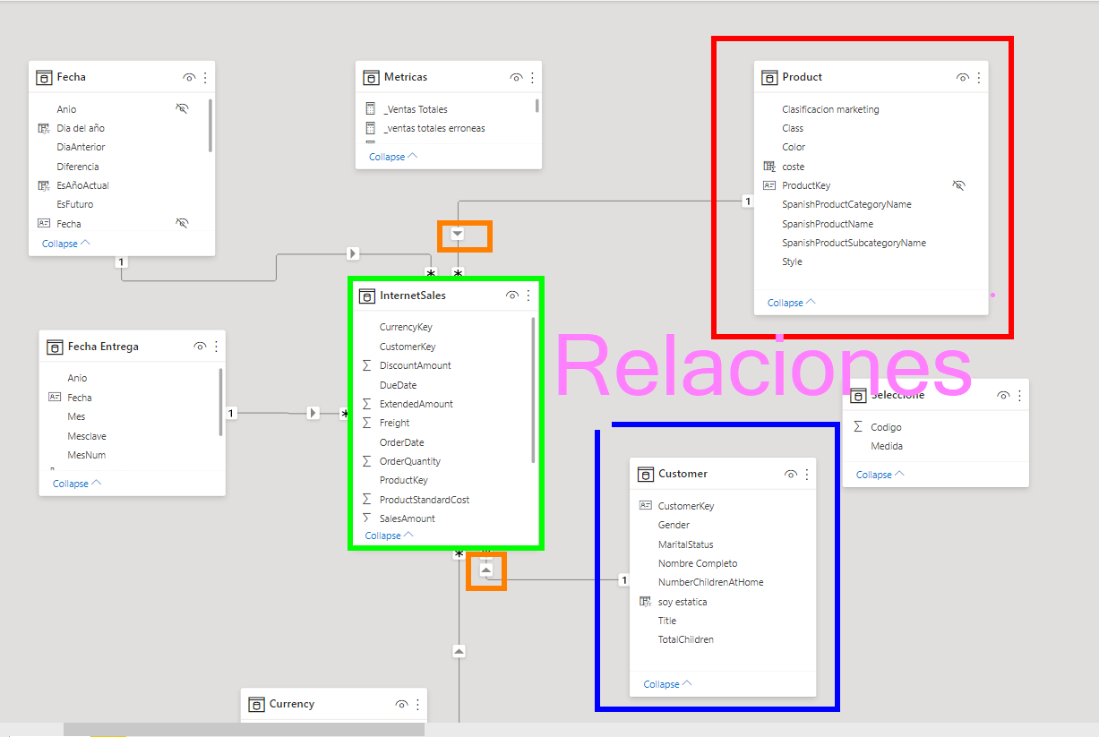
Que es el contexto de filtro
Gen= F
Totalchildren=3

Slide 11
Las Relaciones simplifican el código DAX
Se puede hacer con una sola tabla
…Pero no va a ser nada fácil

Slide 12
Ejemplo 1
Quiero calcular el porcentaje de las ventas de este mes con las ventas de todo el año

Slide 13
Lo vamos a hacer de dos formas
Forma 1:- Voy a crear una nueva tabla y voy a asociar cada mes las ventas de todo el año, luego calculo una métrica y hago la division
Forma 2:- Rompo el contexto de filtro actual (el mes actual) y filtro el año actual

Slide 14
Ejemplo 2
Quiero hacer un monton de cálculos de tiempo

Slide 15
Lo vamos a hacer de dos formas
Forma 1:- Voy a crear una nueva tabla y voy a asociar cada mes las ventas de todo el año, luego calculo una métrica y hago la division
Forma 2:- Rompo el contexto de filtro actual (el mes actual) y filtro el año actual

Slide 16
Sabiendo lo de los contextos .. No es tan dificil
Mismo periodo del año anterior
Acumulado annual
Acumulado mensual
Crecimiento

Slide 17
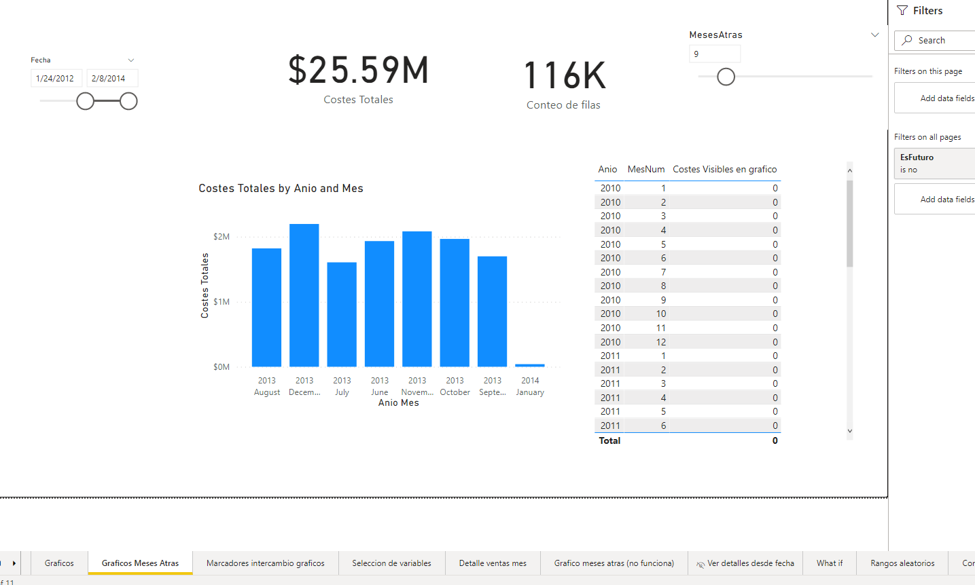
Usando dax para otras maldades

Slide 18

Call to Action
Tomarselo con calma
Leer The definitive guide to DAX, de Russo y Ferrari…. Varias veces
Leerlo de nuevo
Practicar practicar practicar

Slide 19
Thank You
megea@vernegroup.com
https://www.linkedin.com/in/megea/
@miguelegea
HTTPS://www.youtube.com/c/MiguelEgea

